Slide 1
La Collecte de Données
FALIARISOA Zafindrasoja Charlot Robert
ANDRIAMAMPIONONIRINA Santatra Mickaël
ANDRIATSILEFITRA Herinjakatsoa Caril celcimann
Notes:
Context :
La collecte de données web est devenue une pierre angulaire pour l'analyse stratégique et la prise de décision éclairée. Elle permet aux entreprises et aux chercheurs de transformer des informations brutes en renseignements précieux.

Slide 2
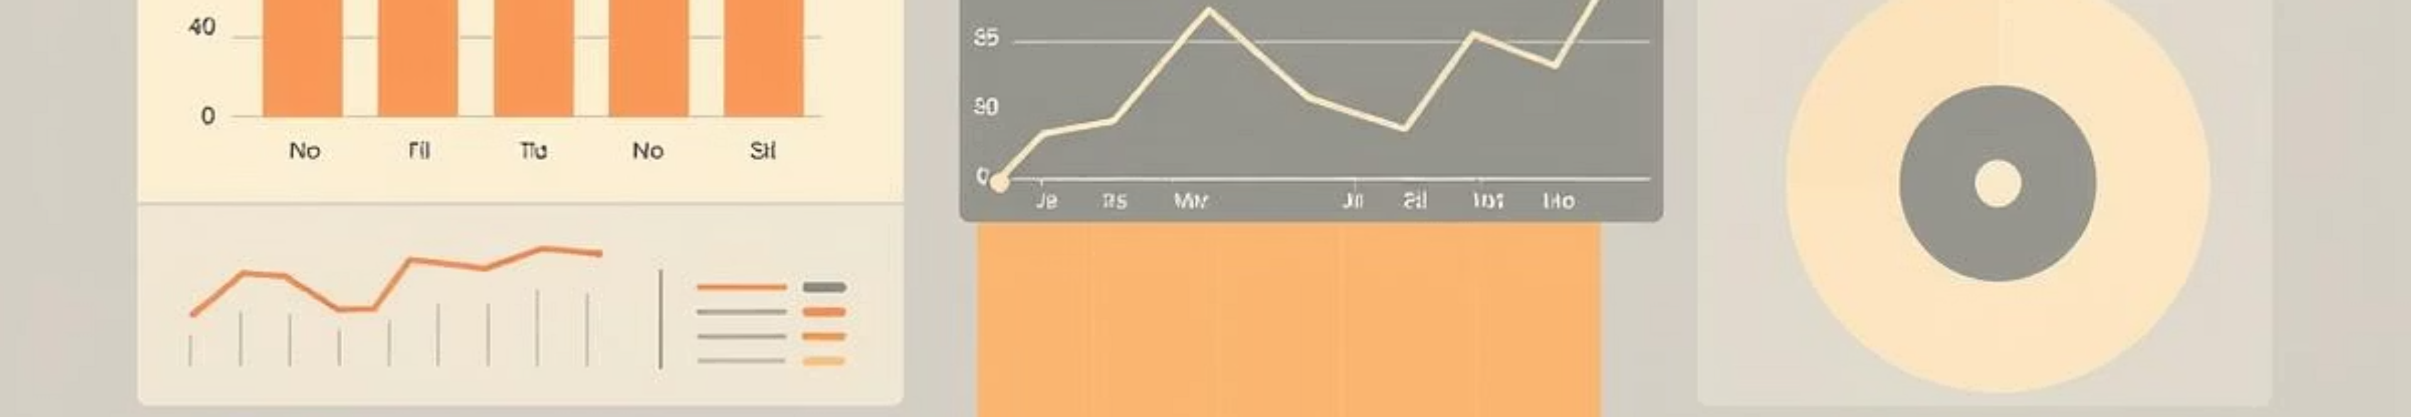
Utilité
Décisions Stratégiques
Personnalisation
Avantage Compétitif
Notes:
Décisions Stratégiques:
Informez vos choix commerciaux grâce à des données fiables et à jour. Analysez les tendances du marché et le comportement des utilisateurs.
Personnalisation:
Offrez des expériences sur mesure en comprenant les préférences de votre audience. Améliorez l'engagement et la fidélisation des clients.
Avantage Compétitif:
Identifiez les opportunités et les lacunes du marché. Gardez une longueur d'avance sur vos concurrents grâce à une veille constante.

Slide 3

La Problématique : Défis et Considérations
Éthique et Confidentialité
Qualité des Données
Notes:
Malgré ses avantages, la collecte de données pose des défis significatifs. Il est crucial d'adopter une approche éthique et légale pour garantir la conformité et la confiance des utilisateurs.
Éthique et Confidentialité: Respecter la vie privée des utilisateurs et les réglementations comme le RGPD. Le consentement est primordial.
Qualité des Données: Assurer l'exactitude, la cohérence et la pertinence des données recueillies. Éliminer le bruit et les doublons.

Slide 4
L'Impératif de la Donnée
Importance
90%
Augmentation des Données
Décisions Basées sur les Données
Pourcentage des données mondiales créées au cours des deux dernières années. Un flux constant à maîtriser.
Notes:
L'importance de la collecte de données ne cesse de croître dans un monde toujours plus numérisé. Elle est le moteur de l'innovation et de l'optimisation dans de nombreux secteurs. Données plus en securisé et centralisé

Slide 5
Le Frontend : Interface et Interaction
HTML
Bootstrap
JavaScript
Notes:
Le Frontend est la vitrine de votre application de collecte. Il assure l'interaction avec l'utilisateur et la présentation des données de manière intuitive et agréable.
Html: La structure sémantique de la page, le squelette sur lequel tout le contenu est bâti.
Css: Le style et la mise en forme visuelle. Bootstrap est une bibliothèque CSS pour un design réactif et rapide.
Javascripte: L'interactivité dynamique. Il gère les événements utilisateurs et les appels au Backend

Slide 6

Le Backend
Traitement des Données
Flask permet de réceptionner, valider et nettoyer les données avant leur stockage.
API RESTful
Créez des points d'accès pour que le Frontend puisse interagir de manière sécurisée et efficace.
Notes:
Le Backend est le cerveau de l'application, gérant la logique métier, le traitement des données et la communication avec la base de données.
Python est choisi pour sa polyvalence et sa lisibilité, tandis que Flask offre un cadre léger et flexible pour le développement web.

Slide 7
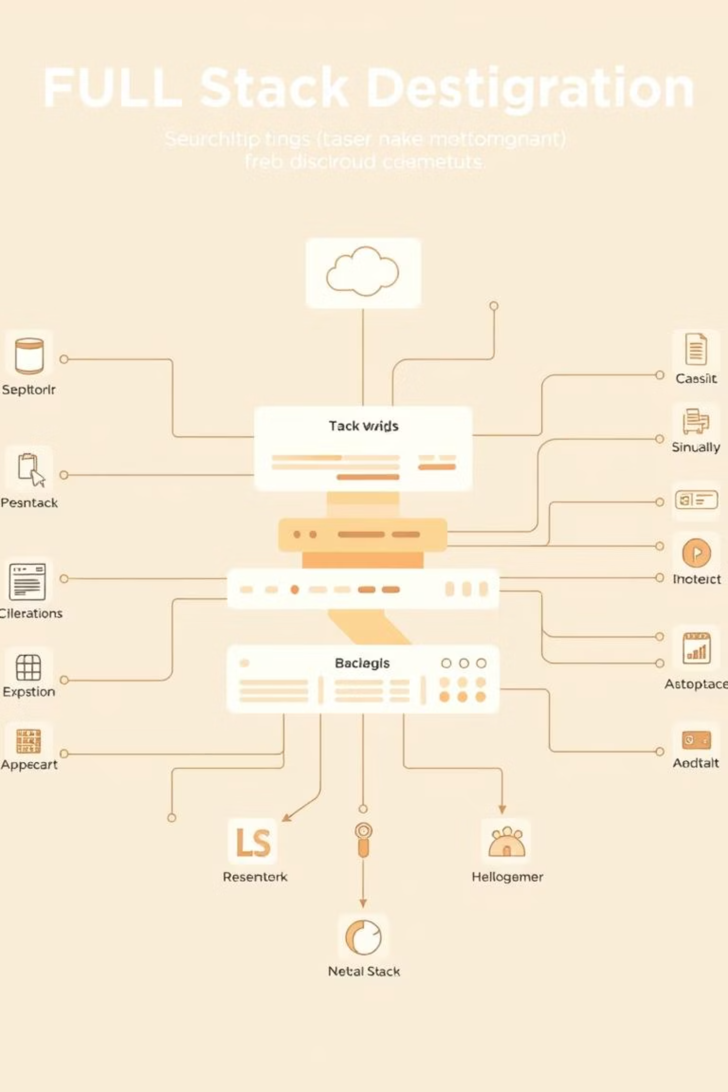


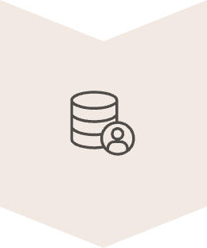

Frontend et Backend S'unissent
Interaction Utilisateur
Le Frontend collecte les informations via des formulaires.
Requête Backend
JavaScript envoie ces données au serveur Flask.
Traitement et Stockage
Flask valide, traite et insère les données en base.
Retour au Frontend
Flask renvoie une confirmation ou une erreur à l'utilisateur.
Notes:
La véritable puissance de ce projet réside dans l'intégration harmonieuse du Frontend et du Backend. Une collaboration qui transforme l'expérience utilisateur et la gestion des données.

Slide 8

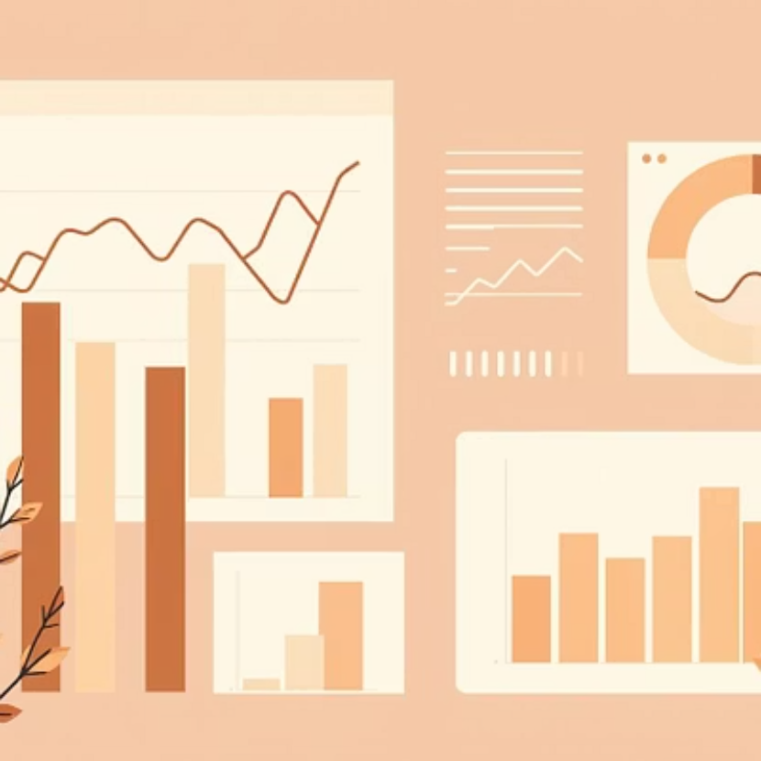




Cas d'Usage et Applications Concrètes
Les applications d'un tel système sont vastes, allant de l'analyse marketing à la gestion de la relation client, en passant par la recherche.
Analyse Marketing
CRM
Recherche
Suivi des performances de campagnes et préférences clients.
Collecte d'informations clients pour un service personnalisé.
Collecte de données pour études sociologiques ou scientifiques.

Slide 9
Conclusion
Notes:
Maîtriser la Donnée pour Innover:
La création d'un site de collecte de données web en full-stack (HTML, CSS, Bootstrap, JS, Python/Flask) est une compétence précieuse. Elle offre la maîtrise complète du cycle de vie de la donnée, de l'acquisition à l'analyse.

